Slide 1

연구/개발팀 ESP32 시작하기
정 승 훈 차장

Slide 2
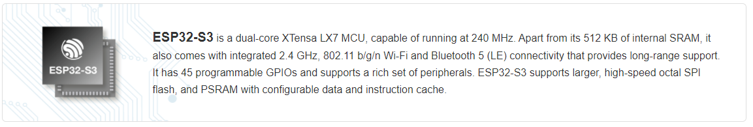
ESP32
개요
ESP32는 중국 ESPRESSIF Systems라는 회사에서 ESP8266이 인기를 얻고 나서 후속 작으로 내놓은 상위 기종이다.
WIFI뿐만 아니라 Bluetooth 4.2도 기본으로 지원하고 처리 속도도 빨라 졌다.
무엇 보다도 ESP8266에서 부족했던 범용 입출력 핀이 대폭 늘어 나서 활용범위가 커진 것이 장점이다.

Slide 3
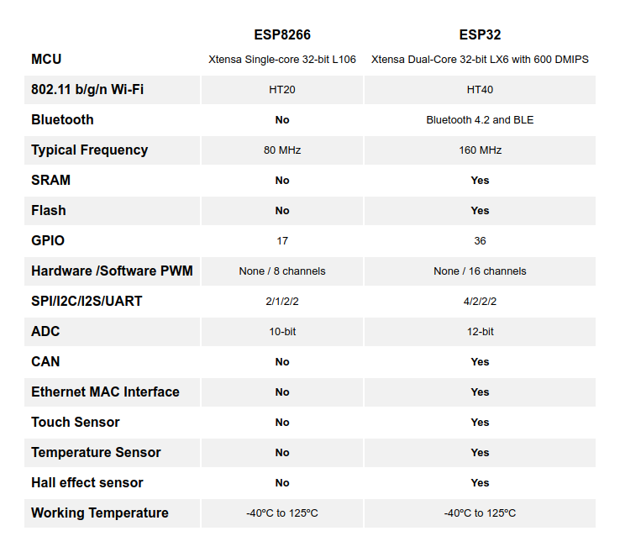
ESP32 vs ESP8266
Compare

Slide 4

ESP32 특징
AI 가속 지원
ESP32-S3는 신경망 컴퓨팅 및 신호 처리 워크로드에 대한 가속을 제공하는 MCU의 벡터 명령에 대한 추가 지원을 제공합니다.
개발자는 ESP-DSP 및 ESP-NN 라이브러리를 통해 이러한 벡터 명령을 활용하여 애플리케이션을 최적화할 수 있습니다.
ESP-WHO 및 ESP-Skainet SDK도 이 가속을 지원합니다.

Slide 5
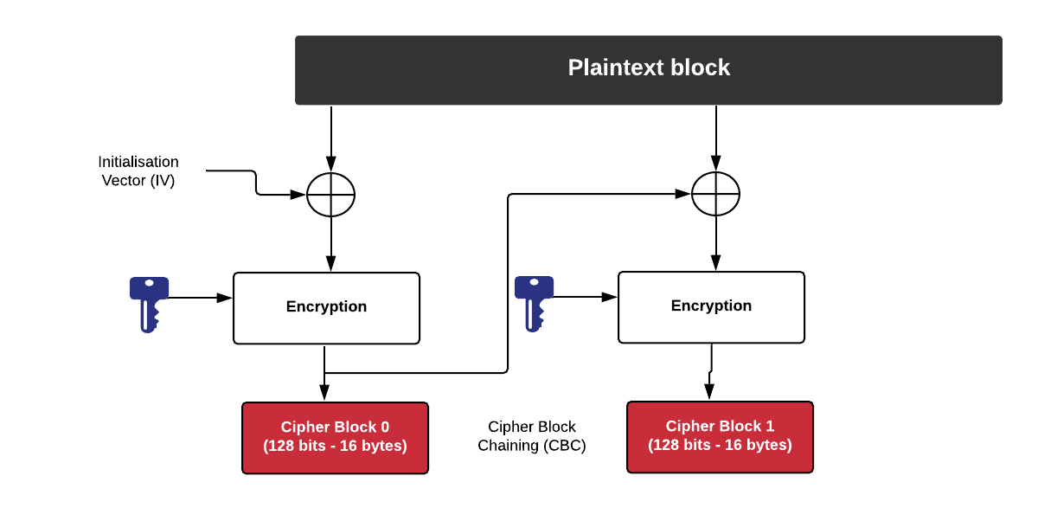
ESP32 특징
보안
ESP32-S3는 외부 구성 요소 없이 안전하게 연결된 장치를 구축하는 데 필요한 모든 보안 요구 사항을 제공합니다.
AES-XTS 기반 플래시 암호화, RSA 기반 보안 부팅, 디지털 서명 및 HMAC를 지원합니다.
ESP32-S3에는 또한 두 개의 완전히 격리된 실행 환경을 제공하는 "월드 컨트롤러" 주변 장치가 있어 신뢰할 수 있는 실행 환경 또는 권한 분리 체계를 구현할 수 있습니다.

Slide 6
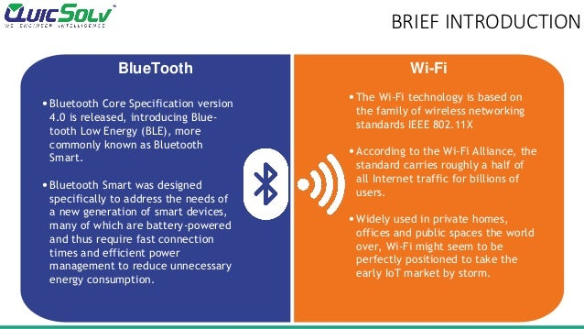
ESP32 특징
Wi-Fi + 블루투스 5(LE)
ESP32-S3는 40MHz 대역폭 지원으로 2.4GHz Wi-Fi(802.11 b/g/n)를 지원합니다.
Bluetooth Low Energy 하위 시스템은 Coded PHY 및 광고 확장을 통해 장거리를 지원합니다.
또한 2Mbps PHY로 더 높은 전송 속도와 데이터 처리량을 지원합니다.
Wi-Fi와 Bluetooth LE는 모두 고온에서도 유지되는 우수한 RF 성능을 가지고 있습니다.

Slide 7
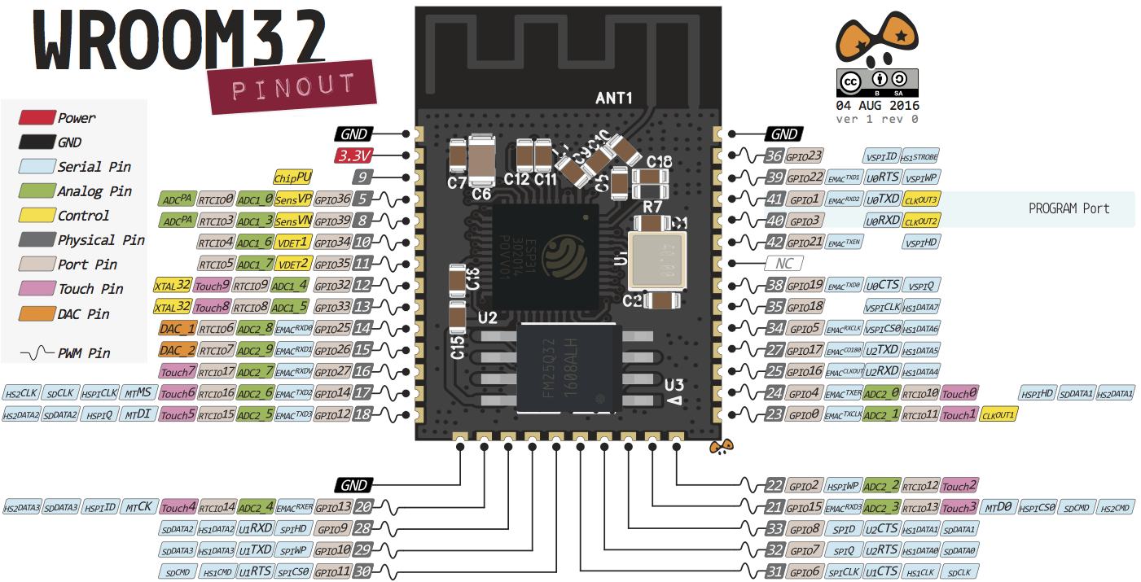
ESP32 특징
풍부한 IO 주변 장치 세트
ESP32-S3에는 45개의 프로그래밍 가능한 GPIO, SPI, I2S, I2C, PWM, RMT, ADC 및 UART, SD/MMC 호스트 및 TWAI TM 가 있습니다.
총 14개의 GPIO를 HMI 애플리케이션용 정전식 터치 입력으로 구성할 수 있습니다.
그러나 이러한 모든 주변 장치와는 별도로 ESP32-S3에는 다양한 사용 사례에서 여러 저전력 모드를 지원하는 ULP(초저전력) 코어도 장착되어 있습니다.

Slide 8
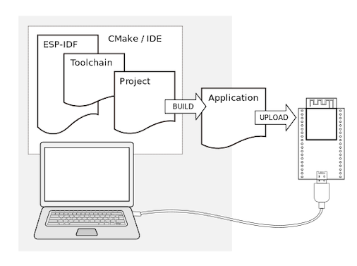
ESP32 특징
성숙한 소프트웨어 지원
ESP32-S3는 이미 시장에 나와 있는 수백만 대의 장치에 전력을 공급하고 있는 Espressif의 인기 있는 ESP-IDF 플랫폼을 통해 지원됩니다.
ESP-IDF는 엄격한 테스트, 정기 업데이트 및 비할 데 없는 지원 정책과 함께 제공됩니다.
ESP-IDF의 성숙한 소프트웨어 아키텍처를 기반으로 개발자는 쉽게 애플리케이션을 새로 구축하거나 자체 애플리케이션을 ESP32-S3 플랫폼으로 마이그레이션하고 신뢰할 수 있는 ESP-IDF 도구 및 API로 계속 작업할 수 있습니다.

Slide 9
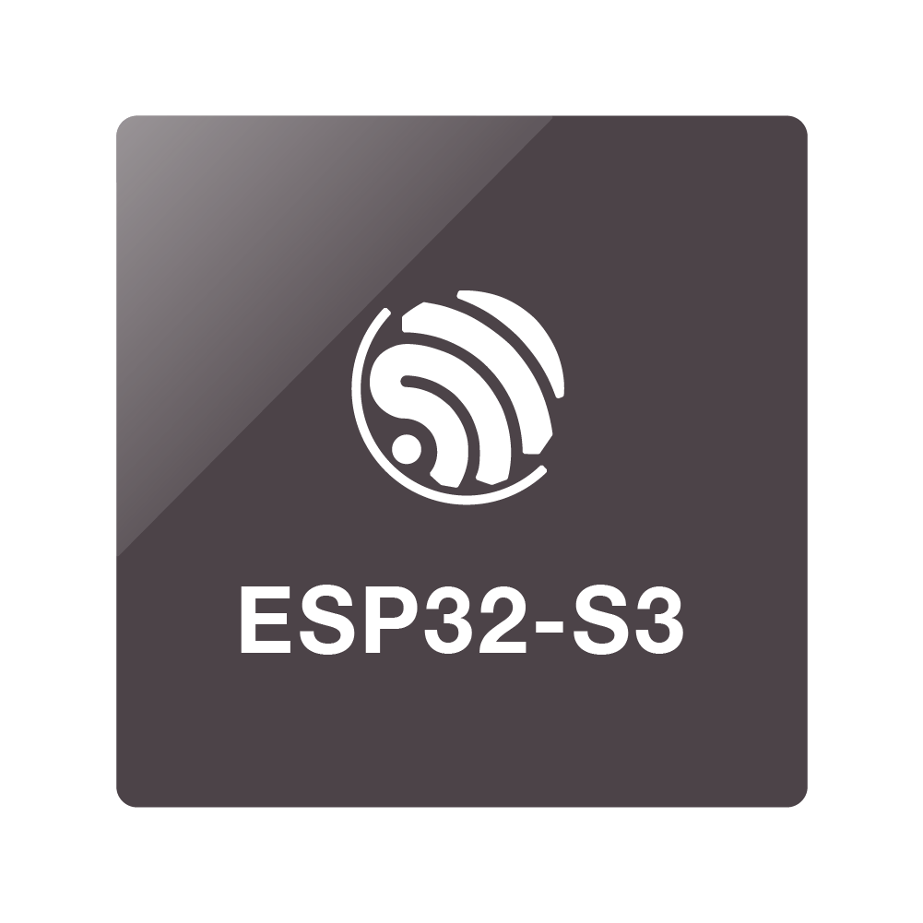
ESP32-S3 (기본 모델)
개요
ESP32-S3는 2.4GHz Wi-Fi 및 Bluetooth Low Energy(Bluetooth LE)를 지원하는 저전력 MCU 기반 SoC입니다.
ESP32-S3에는 완벽한 Wi-Fi 하위 시스템과 Bluetooth LE 하위 시스템, 최첨단 전력 및 RF 성능이 있습니다. S3는 풍부한 주변 장치 인터페이스 세트를 제공하고 초저전력 애플리케이션을 지원합니다. 다양한 보안 기능을 통해 장치는 엄격한 보안 요구 사항을 충족할 수 있습니다.

Slide 10
ESP32-S3 (기본 모델)
특징
Core: Xtensa: single-dual 32-bit LX7 CPU, frequency up to 240MHz
Memories: 384 KB of ROM, 512 KB of SRAM, 16 KB of RTCSRAM
Working Voltage : 2.3 V to 3.6 V
Up to 45 GPIOs
2*12-bit ADC (up to 20 channels)
Communication interfaces
2 I2C interfaces
2 I2S interface
4 SPI interfaces
3 UART interfaces
1 USB OTG interface
Security:
4096 bit OTP
AES, SHA, RSA, ECC, RNG
Secure Boot, Flash Encryption, Digital signature, HMAC module
Extended temperature range: -40 to 105 °C

Slide 11
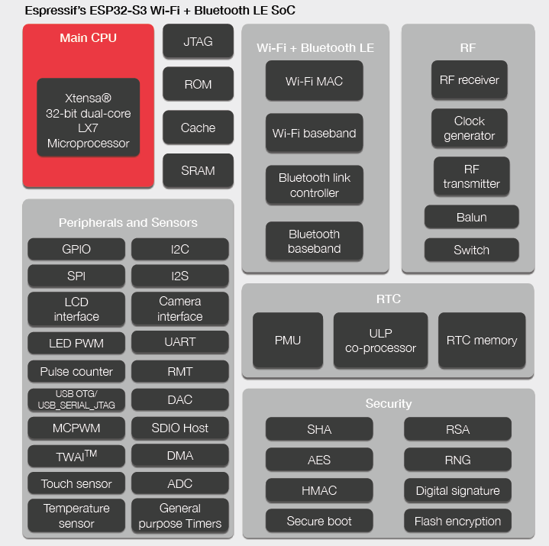
ESP32-S3 (기본 모델)
아키텍처

Slide 12
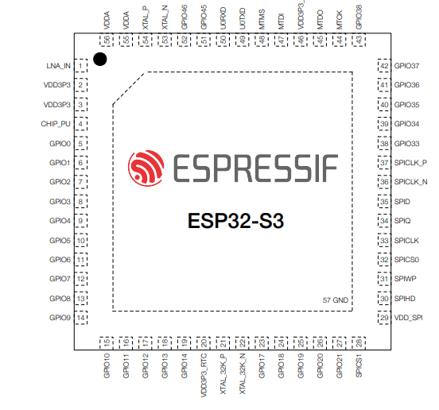
ESP32-S3 (기본 모델)
ESP32­S3 Pin Layout (Top View)

Slide 13
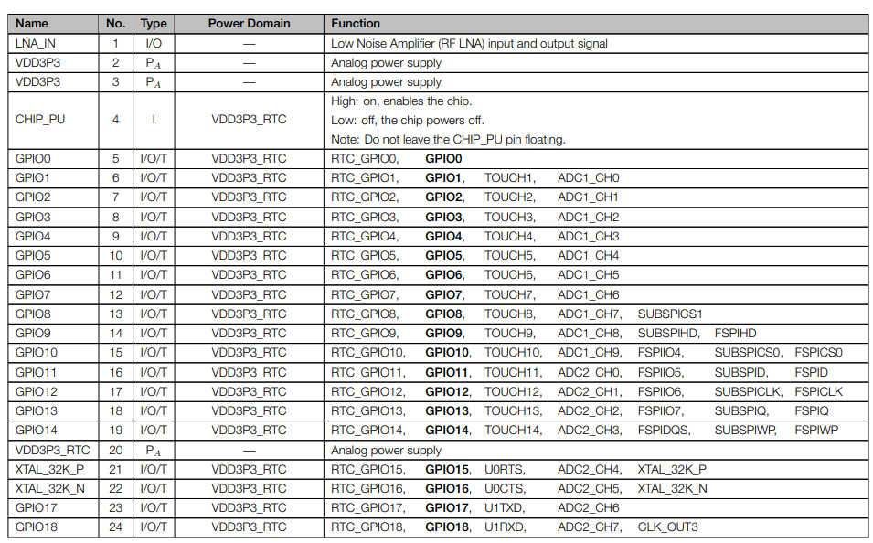
ESP32-S3 (기본 모델)
ESP32­S3 Pin Description

Slide 14
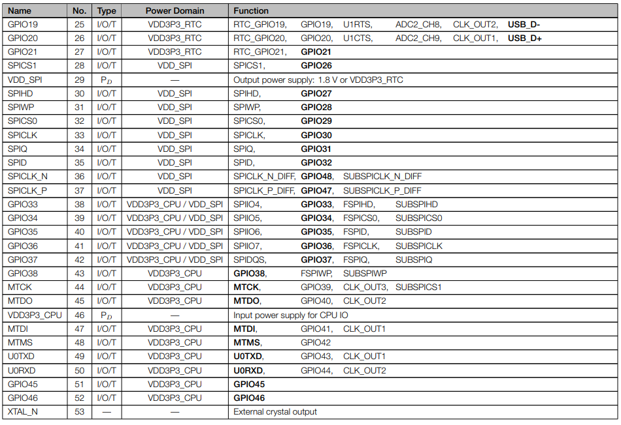
ESP32-S3 (기본 모델)
ESP32­S3 Pin Description

Slide 15
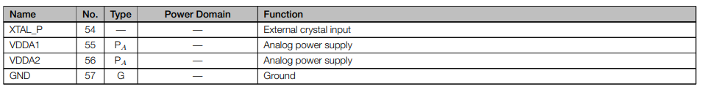
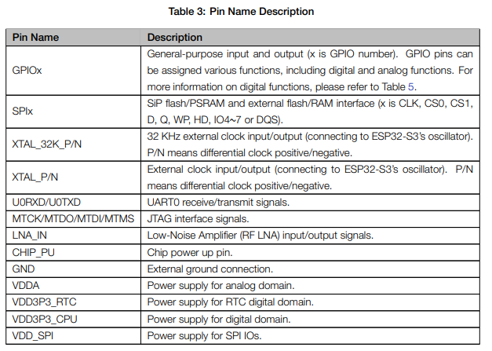
ESP32-S3 (기본 모델)
ESP32­S3 Pin Description

Slide 16
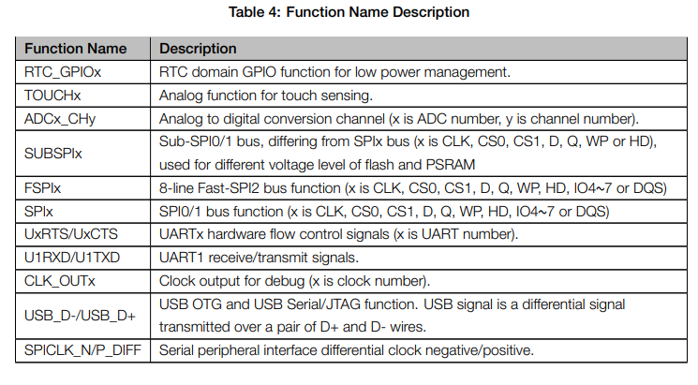
ESP32-S3 (기본 모델)
Function Name Description

Slide 17
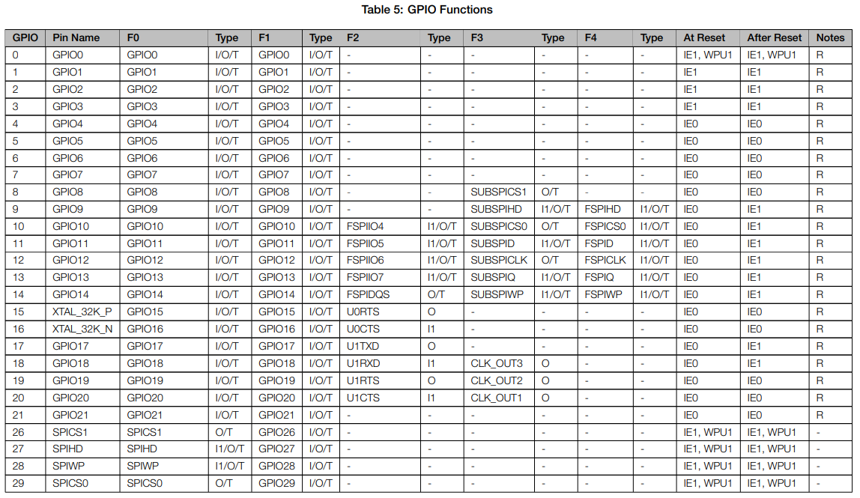
ESP32-S3 (기본 모델)
GPIO Functions

Slide 18
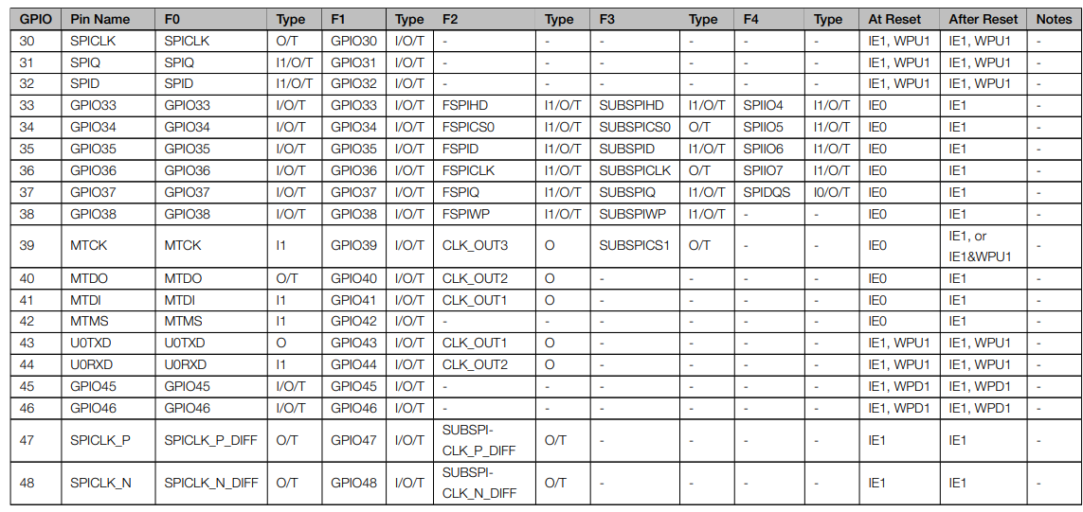
ESP32-S3 (기본 모델)
GPIO Functions

Slide 19
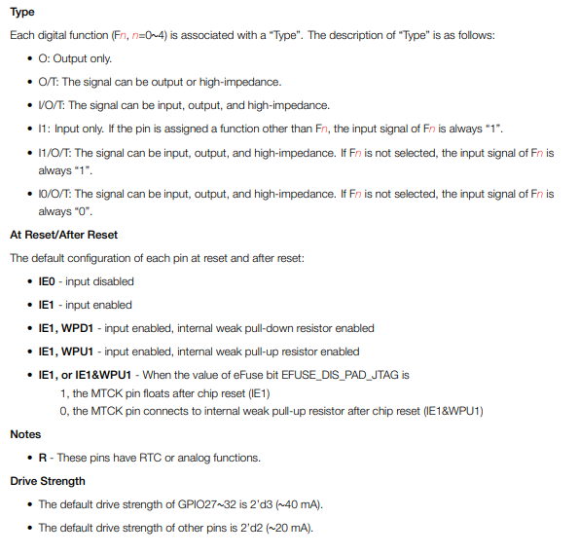
ESP32-S3 (기본 모델)
Pin Definition

Slide 20
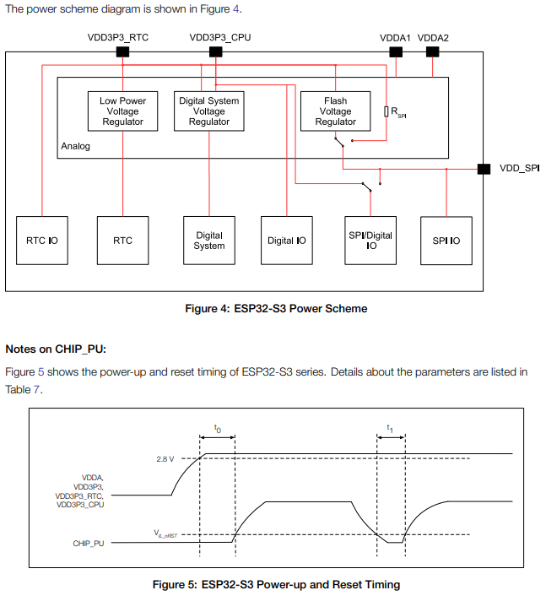
ESP32-S3 (기본 모델)
Power Scheme

Slide 21
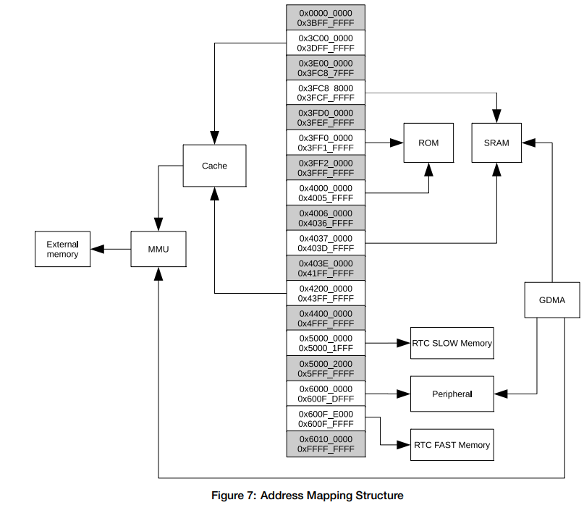
ESP32-S3 (기본 모델)
Address Mapping Structure

Slide 22
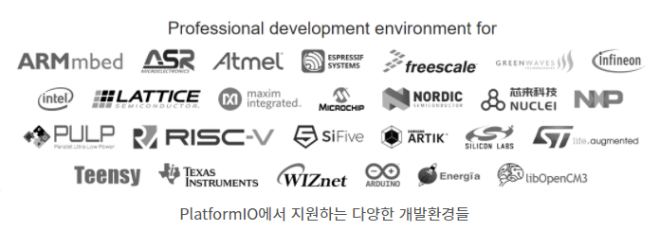
Platform IDE (PIO)
Visual Studio Code based IDE
파이썬 언어를 이용한 오픈소스 기반 텍스트 에디터로 아두이노 및 ESP32 개발에 활용된다.

Slide 23
ESP32 – VS Code Arduino
프로젝트 생성 순서
Ctrl+Shift+P
Arduino: Initialize
sample.ino
Board Manager
ESP32
Board Config
ESP32 Dev Module
Select Serial Port
COM5
Arduino: Library Manager
SSD1306
Arduino Upload
Open Serial Monitor

Slide 24
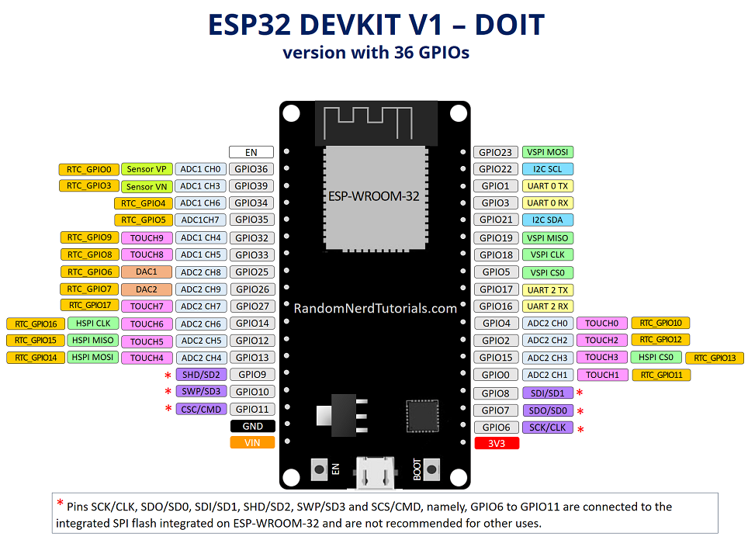
ESP32
PIN OUT

Slide 25
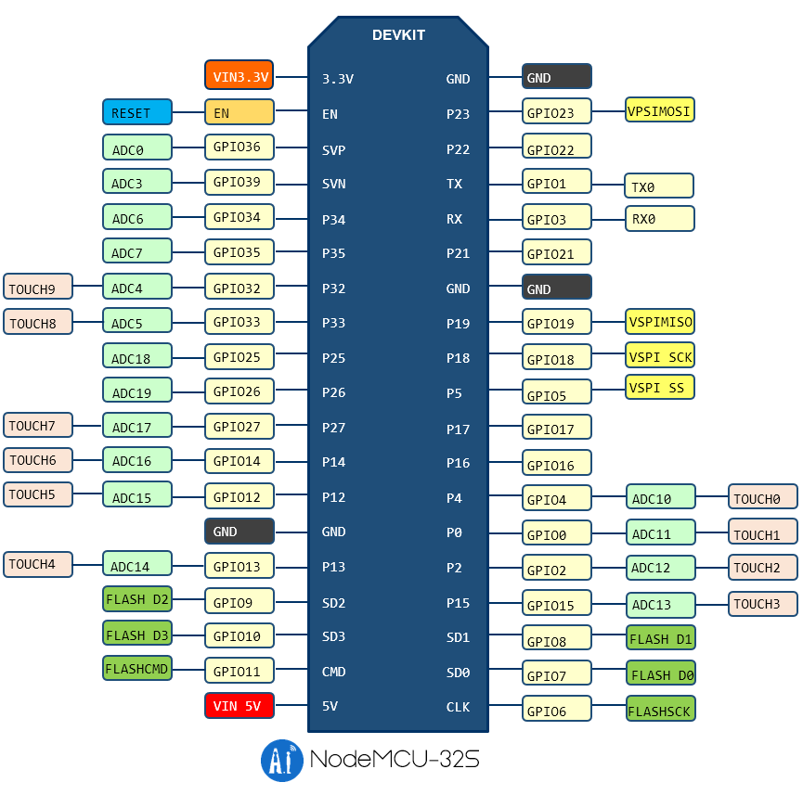
ESP32
PIN OUT

Slide 26
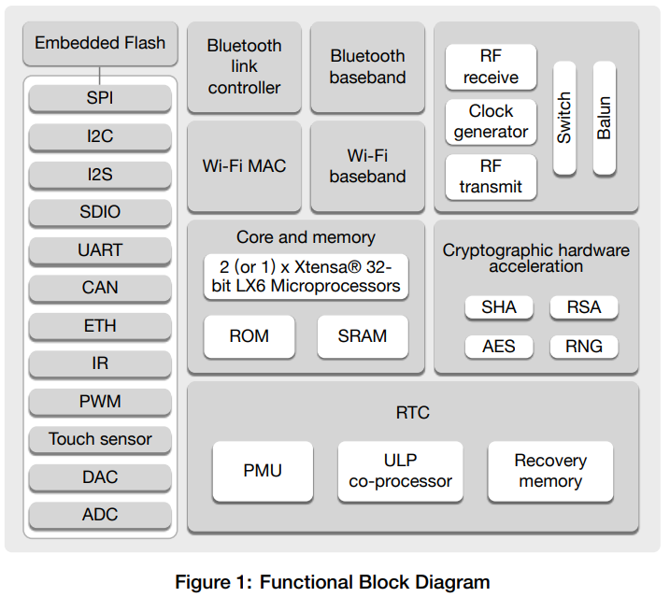
ESP32
Block Diagram

Slide 27
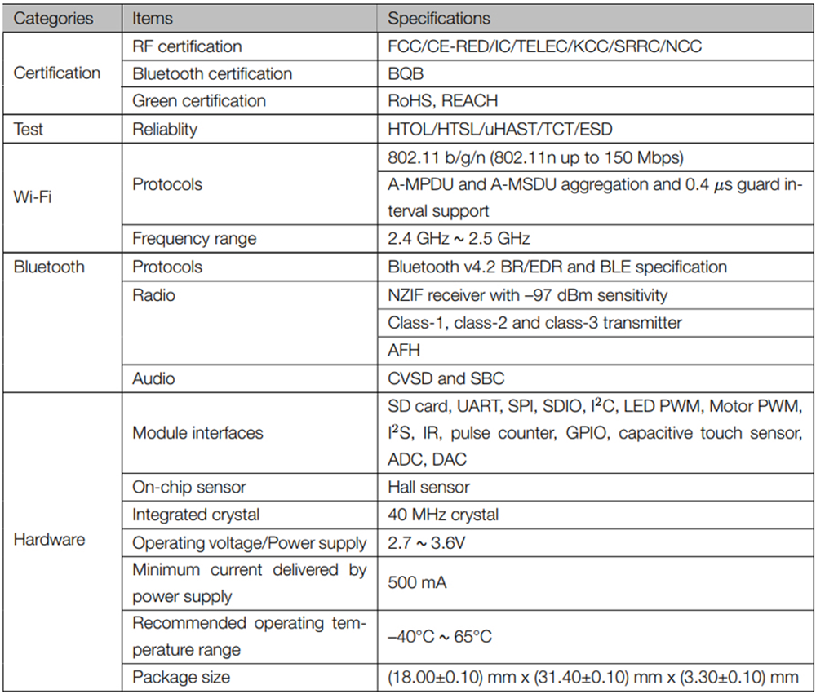
ESP32
Specification

Slide 28
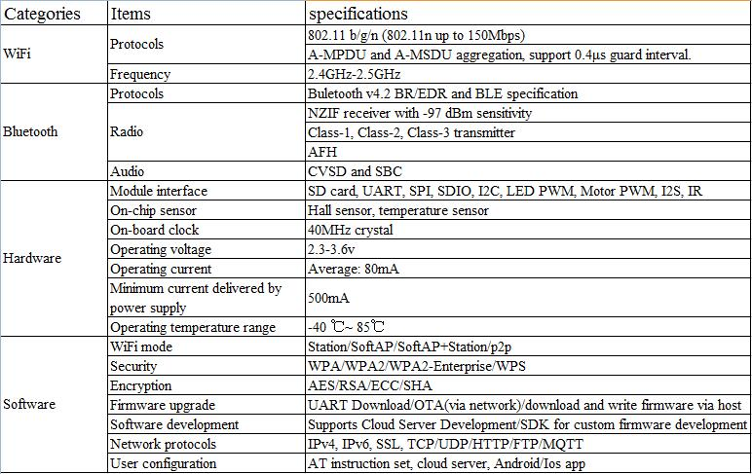
ESP32
Specification

